Slide 1
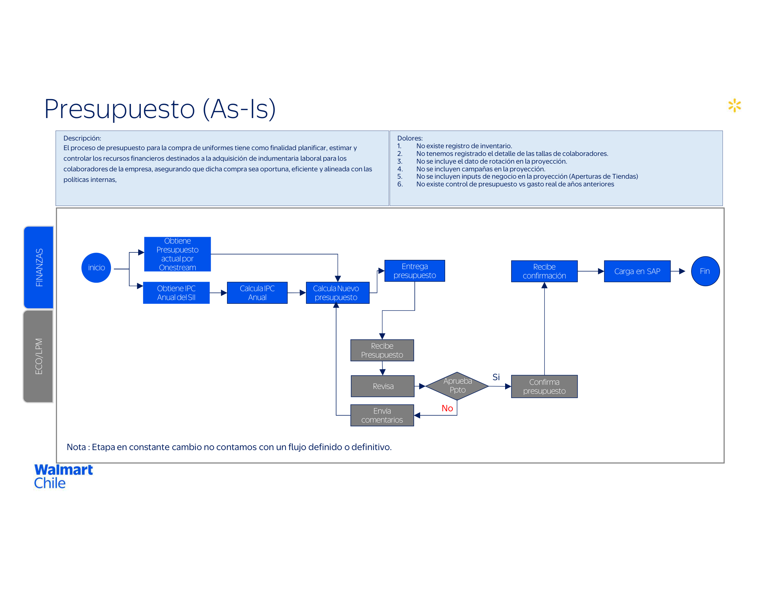
Presupuesto (As-Is)
Descripcion:
El proceso de presupuesto para la compra de uniformes tiene como objetivo planificar y controlar los recursos financieros destinados a la adquisicion de uniformes para los colaboradores de la empresa, asegurando que dicha inversion se ajuste a las politicas internas.
Dolores:
1. No existe registro de inventario.
2. No tenemos registrado el detalle de las tallas de los asociados.
3. No se incluye el dato de rotacion en la proyeccion.
4. No se incluyen campanas en la proyeccion.
5. No se incluyen inputs de negocio en la proyeccion.
6. No existe control de presupuesto vs gasto real de uniformes.
Si
No
Nota: Etapa en constante cambio, no contamos con un proceso estandarizado.

